Slide 1




Slide 2
목차
기획 의도/ 과제 목표
2. 역할 분배
3. 일정
4. 세부 일정
5. 화면 정의서

Slide 3
기획 의도 & 과제 목표
사회 초년생들이 어려운 보험에 쉽게 접근할 수 있도록
하나손해보험을 클론한 보험 웹사이트
모든 팀원이 HTML / CSS / Javascript에 익숙해지는 것이 목표
→ 도전적인 기능 과제 선정
Notes:
모두가 접근하기 어려운 보험 쉽게 접근할 수 있도록 보험 입문 사이트 정도로 스케일 다운했다.
단 모든 팀원이 html,css,javascript에 익숙해지는 것이 목표이기 때문에 단순히 정보만 게시하는 것이 아닌 파일 첨부 및 게시, 애니메이션 적용, open api 사용 등 도전적인 주제를 포함했다.
자세한 기능은 뒤에 화면 정의서에서 설명 드리겠다.

Slide 4
역할 분배
박지영
박재영
박윤경
메인페이지
고객센터
자주 묻는 질문
보험료 계산
보험상품1
건강보험
보험상품2
생활보험
이메일 상담
보상1
차량등록/관리팁
보상2
보상 처리 절차
보상3
보상 서류 안내
박윤주
박민재
회원가입
로그인
사고 접수
헤더/GNB/푸터
보험상품3
자동차보험
보험상품4
국내여행보험

Slide 5
일정
메인 기능 구현
Js로 라우터 처리
1 스프린트 = 일주일
레이아웃 구성
세부 기능 구현
통합 테스트
Notes:
일주일을 한 스프린트로 잡고 매 스프린트마다 레이아웃 작업, 메인 기능 구현, 세부 기능 구현, js로 라우터 처리, 통합테스트 반복.
하나의 스프린트마다 계획한 페이지의 완전한 기능 구현을 목표로 함
각 스프린트는 연결되어 있는 비슷한 기능들을 구현

Slide 6
세부 일정
세부 내용 | 개발 기간(주차)
 | 1 | 2 | 3 | 4 | 5
페이지 기획 및 설계
회원가입, 메인, 건강 보험 등 구현
로그인, 보험료 계산, 생활보험 등 구현
자주묻는 질문, 국내 여행보험 등 구현
사고 접수, 자동차 보험 등 구현
통합 테스트
디버깅 및 유지보수
최종 제출

Slide 7

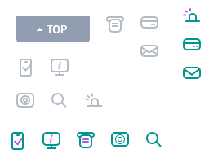
헤더/GNB
[1] 보조 메뉴 영역
회원가입: 회원가입 화면으로 이동
로그인: 로그인 화면으로 이동
로그인 전과 후의 변화 없음
[2] 메인 메뉴 영역
로그인 전과 후의 변화 없음
자세한 내용은 6페이지 참고
[3] 사이드바
화면과 함께 수직으로 움직임
사고접수: 클릭시 사고접수 화면으로 이동
이메일상담: 클릭 시 이메일상담 화면으로 이동
다이렉트 보험료 계산: 클릭시 다이렉트 보험료 계산 화면으로 이동
로그인 | 회원가입
1
2
보험상품 보상 고객센터
3
사고 접수
이메일상담
다이렉트
보험료 계산
Notes:
간단하게 헤더/GNB/푸터에 포함되는 내용을 훑고 넘어가기
보조메뉴에는 회원가입, 로그인 버튼이 있고 이 부분은 로그인 성공시 사용자 이름을 표시하는 부분으로 바뀜.
메인메뉴에는 메인페이지로 연결되는 하나손해보험 로고, 보험상품, 보상, 고객센터 버튼으로 이루어져 있음
사이드바는 사진등록, 이메일상담, 보험료 계산 기능으로 이루어져 있고 화면 스크롤 시 화면과 함께 수직으로 움직임
각 기능은 이후 설명 예정

Slide 8
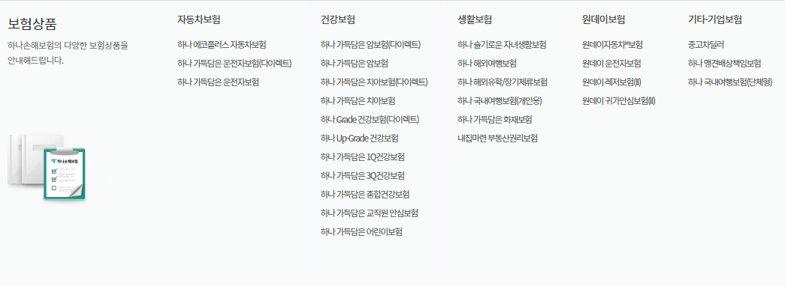
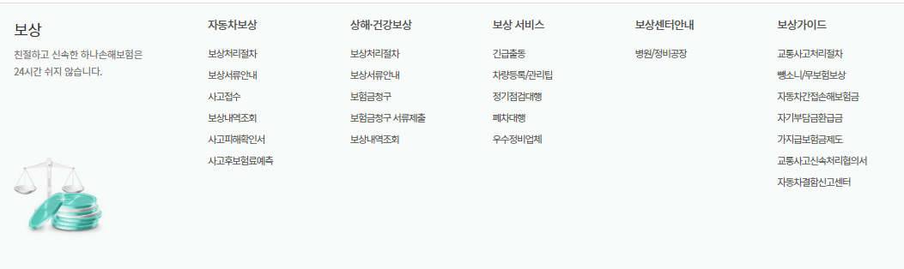
GNB 서브메뉴
[1] 보험상품 드롭다운 메뉴
- 보험상품 메뉴 위에 마우스를 올리면 서브메뉴 열림
보험상품에 대한 설명과 아이콘 노출
보험 카테고리 별 모든 상품 서브메뉴 노출
서브메뉴 클릭 시 해당 페이지로 이동
[2] 보상 드롭다운 메뉴
보상 메뉴 위에 마우스 올리면 서브메뉴 열림
보상에 대한 설명과 아이콘 노출
보상 카테고리 별 서브메뉴 노출
서브메뉴 클릭 시 해당 페이지로 이동
[3] 고객센터
클릭 시 자주묻는 질문 페이지로 이동
1
보험상품 보상 고객센터
2
3
보험상품 보상 고객센터
Notes:
GNB 서브 메뉴는 각 메인메뉴에 마우스를 가져가면 서브메뉴가 드롭다운 되는 식으로 구현합니다.
단 저희 조는 개발 기간 이슈로 모든 페이지를 구현하지 않고 보험상품 1 - 하나 슬기로운 자녀생활보험 - 재영
보험상품 2 - 하나 가득담은 치아 보험 - 재영
보험상품 3 - 하나 가득담은 운전자보험 - 민재
보험상품 4 - 하나 국내여행 보험(단체용) 민재

Slide 9


푸터
[1] 메인 정보
회사명, 대표이사명, 사업자등록번호, 주소, 연락처 노출
[2] 수상 내역
수상 내역 노출
[3] 관련 홈페이지
유튜브 : 클릭 시 하나손해보험 유튜브로 이동
인스타그램: 클릭 시 하나손해보험 인스타그램으로 이동
블로그: 클릭 시 하나손해보험 블로그로 이동
1
3
2
Notes:
마지막으로 푸터는 회사명, 사업자등록번호, 회사 주소 등 메인 정보
수상 내역
회사 관련 홈페이지 링크 이미지로 구성됩니다. 헤더/GNB/푸터는 모든 페이지에 공통적으로 적용됩니다.

Slide 10
회원가입
1.본인 인증
2.정보 입력

Slide 11
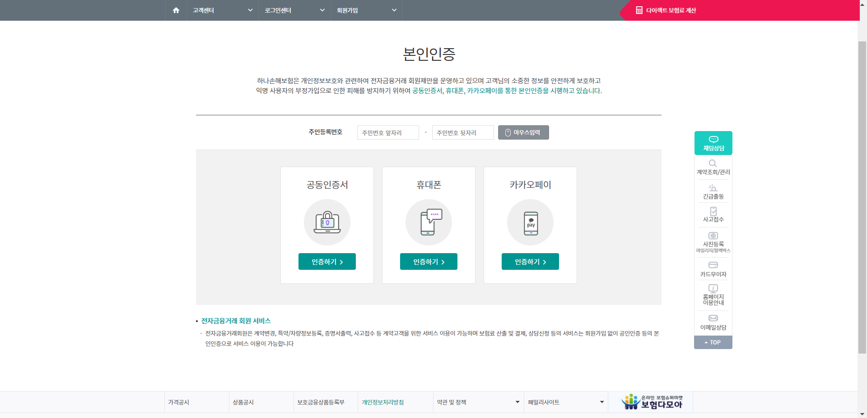
회원가입 > 본인인증
[1] 주민등록번호 입력
생년월일 6글자 제한
6글자 넘어가면 다음 칸으로 커서 이동
주민번호 뒷자리 패스워드 표시
주민번호 형식이 맞지 않으면 alert 창 띄우기
마우스로 입력 가능
1
Notes:
우선 회원가입은 휴대폰 번호로 본인인증을 하는 것에서 시작합니다.
실제로 서버와 DB를 이용해 구현하게 된다면 Open API를 사용해 실제 문자인증을 진행하는 방식으로 시도하고 싶지만 우선 인증 요청 시 JS 단에서 난수를 생성하고 그 난수를 입력하면 인증 완료로 처리하는 식으로 구성할 예정입니다.
이후 다른 방법을 찾으면 좀 더 신뢰성 있는 방법으로 리팩토링 할 예정입니다.

Slide 12
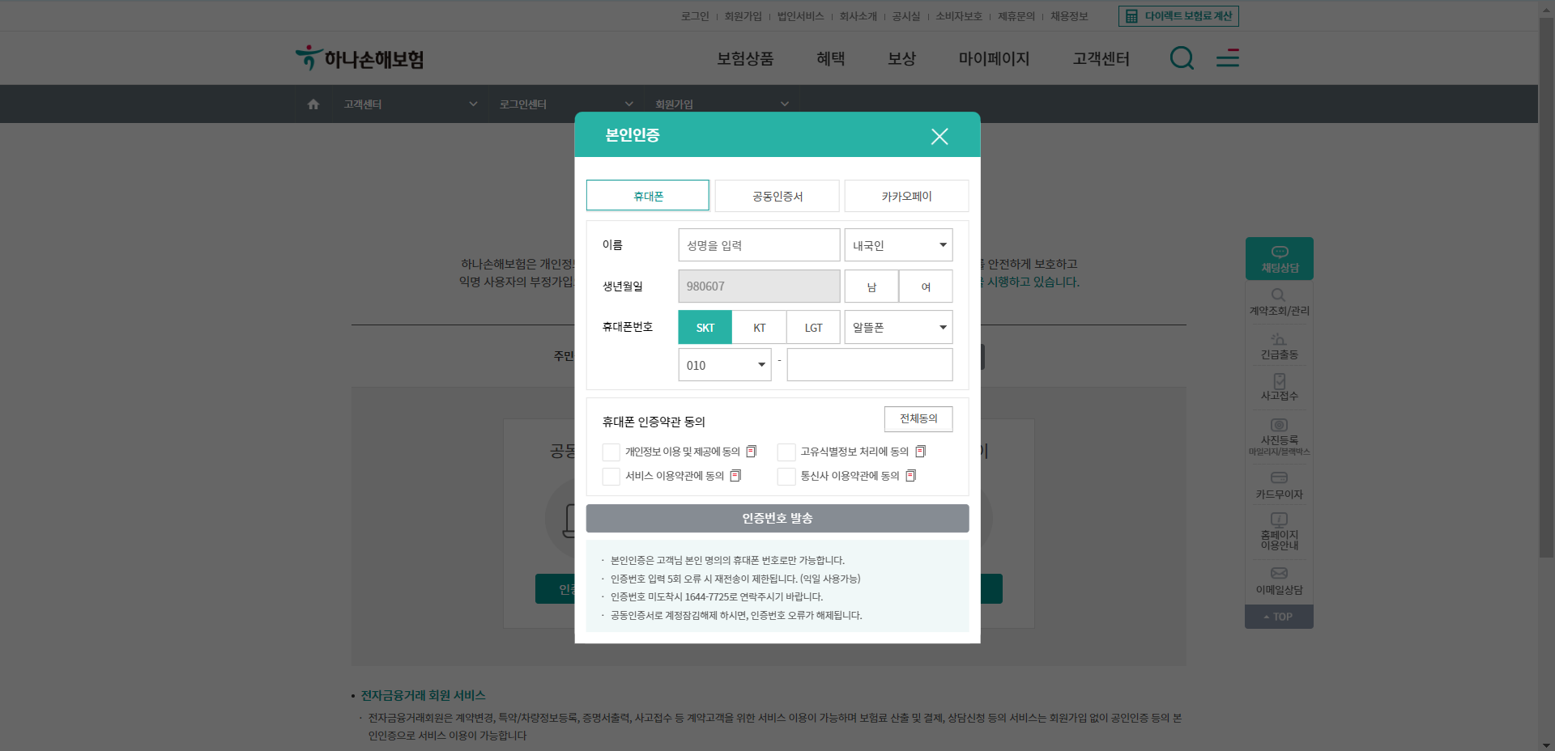
회원가입 > 본인인증
[2] 휴대폰 인증
모든 칸 필수 입력
생년월일 칸 : 주민번호 입력 시 입력한 생년월일 자동 입력
휴대폰 번호 숫자 아니면 입력 안되게
전체 동의 필수
휴대폰 인증 누르면 입력 칸 등장
실패 시 alert 띄우고 처음으로 이동
2
Notes:
현재 서버 없이 javascript 만으로 SMS Open API 이용할 수 있는 방법을 못찾음
구현 예정 방법: 인증 요청시 난수 발생 -> 난수와 일치하는 숫자 입력 시 인증 완료 처리

Slide 13
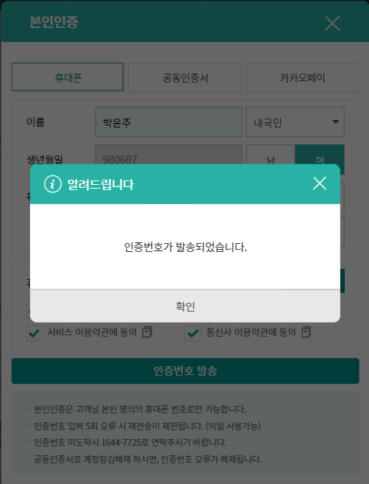
회원가입 > 휴대폰 인증
[2] 휴대폰 인증
모든 칸 필수 입력
생년월일 칸 : 주민번호 입력 시 입력한 생년월일 자동 입력
휴대폰 번호 숫자 아니면 입력 안되게
전체 동의 필수
휴대폰 인증 누르면 입력 칸 등장
실패 시 alert 띄우고 처음으로 이동
2
Notes:
앞의 모든 유효성 검사를 통과 후 정상적으로 인증 요청이 된다면 인증번호 발송 완료 창을 띄웁니다.

Slide 14
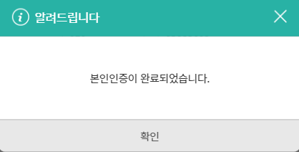
회원가입 > 휴대폰 인증
[2] 휴대폰 인증
모든 칸 필수 입력
생년월일 칸 : 주민번호 입력 시 입력한 생년월일 자동 입력
휴대폰 번호 숫자 아니면 입력 안되게
전체 동의 필수
휴대폰 인증 누르면 입력 칸 등장
실패 시 alert 띄우고 처음으로 이동
2
Notes:
앞에서 언급한 난수 인증번호를 입력하면 본인인증이 완료되었다는 창이 뜨고 확인을 누르면 정보 입력 창으로 넘어갑니다

Slide 15
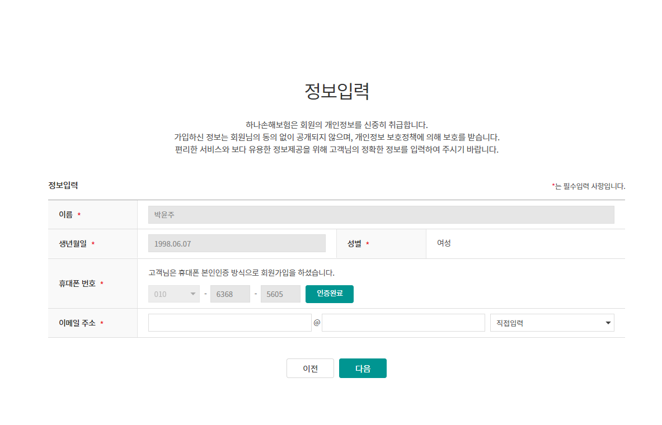
회원가입 > 정보입력
[3] 정보입력
이름, 생년월일, 성별, 휴대폰번호 자동 입력
생년월일 yyyy.mm.dd 형식
자동입력은 임의 입력 못하게 막아놓기
이메일 주소 입력
이메일 아이디에 한글이면 유효성 검사 실패 (이메일 형식을 잘못입력하셨습니다.)
[5] 성공
성공 화면 + 로그인 창 이동 버튼
3
Notes:
정보입력 페이지는 이름, 생년월일, 휴대폰번호, 이메일 주소 입력 칸으로 이루어져있습니다.
이름, 생년월일, 성별은 앞에 휴대폰인증에서 받은 데이터를 그대로 넘겨주고 임의로 수정할 수 없게 설정합니다
정보입력의 모든 유효성 검사를 통과하면

Slide 16
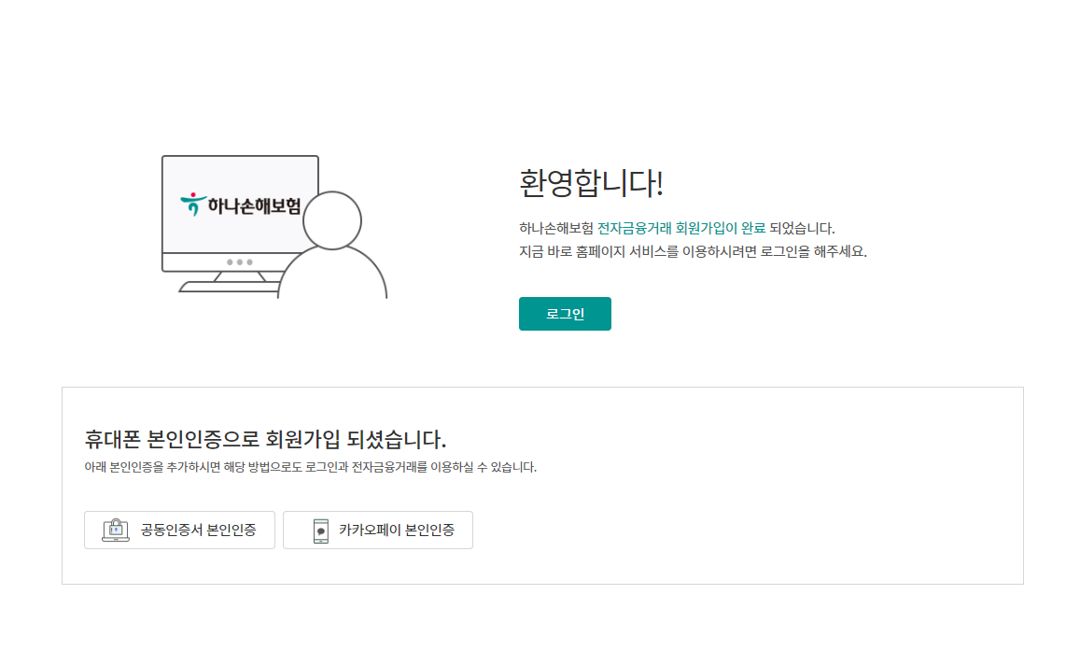
회원가입 > 성공
[4] 성공
성공 화면 + 로그인 창 이동 버튼
4
Notes:
로그인 버튼이 포함된 성공 페이지로 넘어갑니다.

Slide 17
로그인
1.본인 인증

Slide 18
로그인 > 본인인증
[1] 주민등록번호 입력
생년월일 6글자 제한
6글자 넘어가면 다음칸으로 커서 이동
주민번호 뒷자리 패스워드 표시
주민번호 형식이 맞지 않으면 alert 창 띄우기
마우스로 입력 가능
1
Notes:
로그인 과정도 휴대폰 인증을 적용한다는 점에서 회원가입과 똑같습니다.

Slide 19
로그인 > 본인인증
[2] 휴대폰 인증
모든 칸 필수 입력
생년월일 칸 : 주민번호 입력 시 입력한 생년월일 자동 입력
휴대폰 번호 숫자 아니면 입력 안되게
전체 동의 필수
휴대폰 인증 누르면 입력 칸 등장
실패 시 alert 띄우고 처음으로 이동
2
Notes:
하지만 휴대폰 인증을 성공하면 바로

Slide 20
로그인 > 본인인증
[2] 휴대폰 인증
모든 칸 필수 입력
생년월일 칸 : 주민번호 입력 시 입력한 생년월일 자동 입력
휴대폰 번호 숫자 아니면 입력 안되게
전체 동의 필수
휴대폰 인증 누르면 입력 칸 등장
실패 시 alert 띄우고 처음으로 이동

Slide 21
로그인 > 본인인증
[2] 휴대폰 인증
모든 칸 필수 입력
생년월일 칸 : 주민번호 입력 시 입력한 생년월일 자동 입력
휴대폰 번호 숫자 아니면 입력 안되게
전체 동의 필수
휴대폰 인증 누르면 입력 칸 등장
실패 시 alert 띄우고 처음으로 이동
Notes:
본인인증이 완료되면 바로 메인페이지로 넘어갑니다.

Slide 22
메인

Slide 23



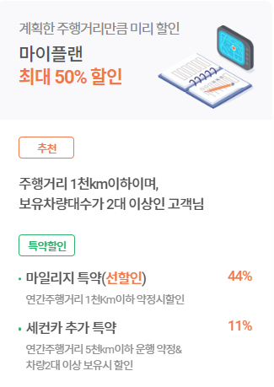
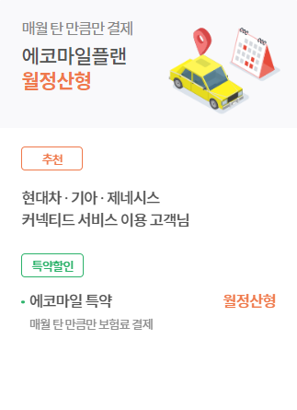
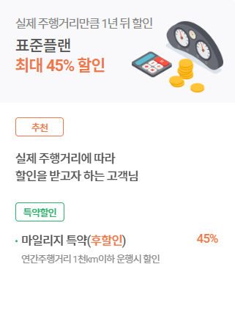

메인페이지
[1] 메인 배너
- 메인 보험 상품 게시
[2] 특약 할인 상품 배너
- 특약 할인 상품 3개 노출
추천 가입 대상 안내
특약 할인률 안내
[3] 상품 안내
- 주요 보험 상품, 보상 상품 6개 노출
- 컴포넌트를 클릭하면 해당 페이지로 이동
주요 상품 안내
Notes:
메인페이지는 크게 메인 배너, 특약 할인 상품 배너, 보험상품 안내 배너로 이루어져 있습니다.
메인 배너에는 하나손해보험의 메인 보험 상품을 게시하고 하위 배너들에는 주력 상품들을 노출합니다.
컴포넌트를 클릭하면 상품 안내 페이지로 이동합니다

Slide 24
사고 접수
1.개인 정보 입력
2.사진 등록
3. 사고 기록 열람
Notes:
다음은 앞서 언급한 사이드바에 있는 기능들에 대해 설명드리겠습니다

Slide 25
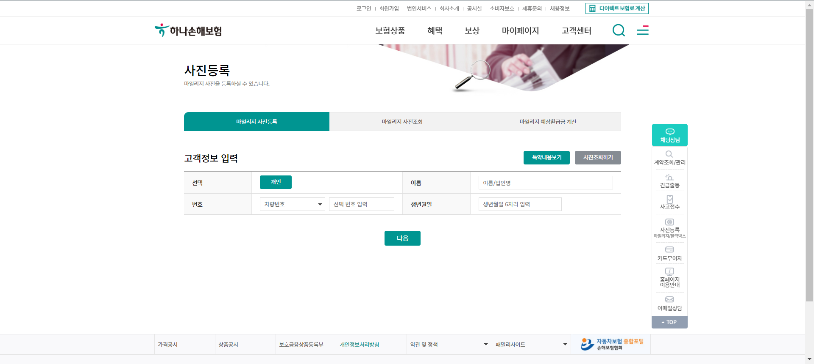
사이드바 > 사고접수
[1] 선택
개인/법인 선택
[2] 이름
- 이름/법인명 15글자 이내
[3] 번호
차량번호 : 숫자 4글자
차대번호 : 17자리의 알파벳과 숫자
번호 선택에 따라 유효성 조건 다르게 할 것
[4] 생년월일
숫자 6글자 입력
[5] 특약내용보기
특약 내용 pdf 창 띄우기
[6] 사진조회하기
본인이 올린 사진 목록 조회
사고 접수
5
6
1
2
3
4
Notes:
사고 접수는 고객정보 입력 받는 창에서 시작합니다.
차량의 개인/법인 소유 여부를 선택하고 이름. 차량번호, 소유자 생년월일을 차례대로 입력합니다.
위에 5,6번에 해당하는 버튼은 사고 접수 전 특약 내용을 확인하거나 이전에 업로드한 사고 사진을 조회할 수 있습니다

Slide 26
사이드바 > 사고접수
[1] 사고 지점 선택
- 카카오맵 API 호출
[2] 사고 경위 조사
2000자 입력 가능
[3] 사진입력
최대 3장 입력 가능
[4] 사고 등록
클릭 시 Alert(등록이 완료 되었습니다.) 띄우기
사고 접수
1
사고 발생 지점
지도에서 찾아보기
2
사고 경위를 자세히 적어주세요
3
사진입력
※사진은 3장까지 입력 가능합니다.
4
사고 등록
Notes:
카카오맵 API -> 지도에서 좌표를 찍어 사고 발생 지점을 입력
사고 경위 적기
사진 3장까지 업로드

Slide 27
사이드바 > 사고접수
[1] 사고 기록 열람
과거 사고 기록 열람 가능
사고 접수
1
No | 사고날짜 | 사고 발생 지점 | 처리여부
1 | 2019.04.15 | 광진구 | 처리 완료
2 | 2019.12.31 | 강남구 | 처리 완료
3 | 2020.08.17 | 강남구 | 처리 완료
4 | 2022.06.23 | 서대문구 | 처리 완료
5 | 2023.05.08 | 동작구 | 처리
Notes:
지금까지 접수했던 사고 기록을 열람

Slide 28
이메일 상담
1.정보 입력
2.상담 등록

Slide 29
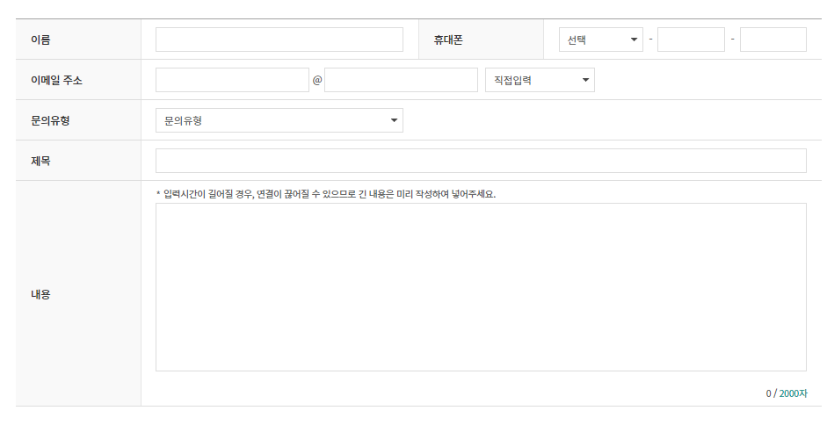
사이드바 > 이메일 상담
Description
[1] 이름(필수)
- 한글 최대 5글자(10자) 입력 가능
- 띄어쓰기 사용 불가
[2] 휴대폰
- 숫자 이외의 문자 입력 시 Alert(숫자만 입력하세요.)
[3] 이메일 주소
- 한글 기호 입력 불가(예외: ‘_’, ‘-’)
- 한글 및 특수기호 입력 시 Alert(한글 및 특수기호는 입력 할 수 없습니다.)
[4] 문의유형
클릭 시 문의유형 옵션 노출
[5] 제목
- 최대 50자 입력 가능
[6] 내용
- 최대 2000자 입력 가능
[7] 등록
클릭 시 '등록되었습니다.' Alert
이메일 상담
궁금하신 사항이 있으시다구요? 이메일 상담을 신청해보세요.
1
2
3
4
5
6
7
등록
Notes:
이메일 상담은 이름, 휴대폰, 이메일주소, 문의유형, 제목, 문의 내용을 기입할 수 있습니다.
모든 항목이 필수 입력 사항이며 각 항목에는 왼쪽에 기입되어 있는 유효성 조건들이 설정되어 있습니다.
간단하게 이메일로 문의할 사항이 생길 때 이용하는 기능입니다.

Slide 30
보험료 계산
1.정보 입력
2.보험료 안내

Slide 31
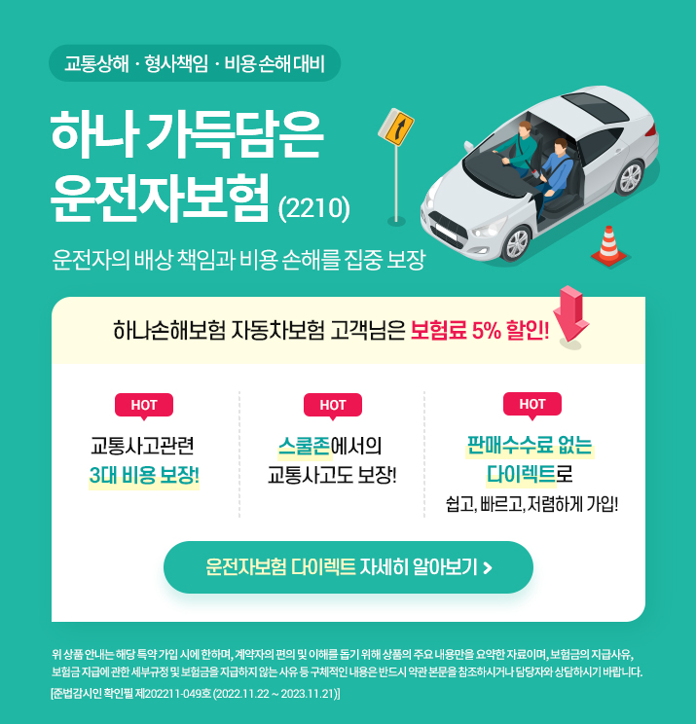
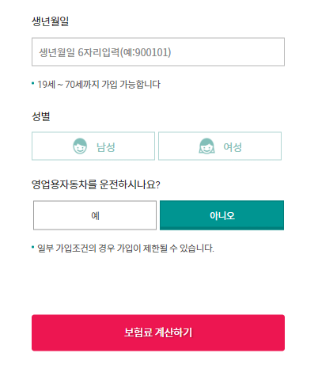
사이드바 > 보험료 계산
Description
[1] 생년월일
숫자 6자리 입력
19세~70세 벗어날 시 Alert(19세~70세까지 가입 가능합니다.)
[2] 성별
남성, 여성 중 하나만 선택 가능
[3] 영업용자동차를 운전여부
아니요 기본 선택
[4] 보험료 계산하기
클릭 시 보험료 안내 페이지로 이동
[5] 좌측 배너
보험에 대한 안내 및 홍보
5
하나 가득담은 운전자보험
보험 가입 운전자 정보를 입력해 주세요.
1
2
3
4
Notes:
생년월일, 성별, 영업용자동차 운전 여부를 입력하면 '하나 가득담은 운전자보험' 상품에 가입했을 시의 보험료를 계산해준다.
보험료 계산하기를 클릭하면 다음 화면으로 넘어간다.

Slide 32
사이드바 > 보험료 계산
Description
[1] 보험기간 및 납입기간
보험 기간 별 월 보험료 안내
[2] 보장내용 및 금액 안내
보험 기간에 따른 보장내용 별 금액 안내
보험료 확인
상품유형과 가입조건을 선택하십시오.
보험기간 및 납입기간
1
11,000원
5년
10년
15년
20년
월 보험료
2
보장내용 | 실속플랜 | 표준플랜 | 고급플랜
중증자동차사고부상치료비 | 100만원 | 300만 | 300만원
교통사고처리지원금 | 2억 5,000만원 | 2억 5000만원 | 2억 5,000만원
자동차사고벌금 | 500만원 | 500만원 | 500만원
자동차사고변호사선임비용 | 5,000만원 | 5,000만원 | 5,000만원
자동차사고부상치료비 | 1,200만원 | 1,200만원 | 1,200만원
자동차사고생활치료비 | 100만원 | 100만원 | 100만
Notes:
보험 기간에 따른 월 보혐료를 안내해줌.
보험료와 보장내용은 실제 '하나손해보험' 홈페이지에서 제공하는 나이, 성별, 보험기간 별 보험료를 제시한다.

Slide 33
보상
1.보상처리절차
2.보상서류안내
3.차량관리팁

Slide 34
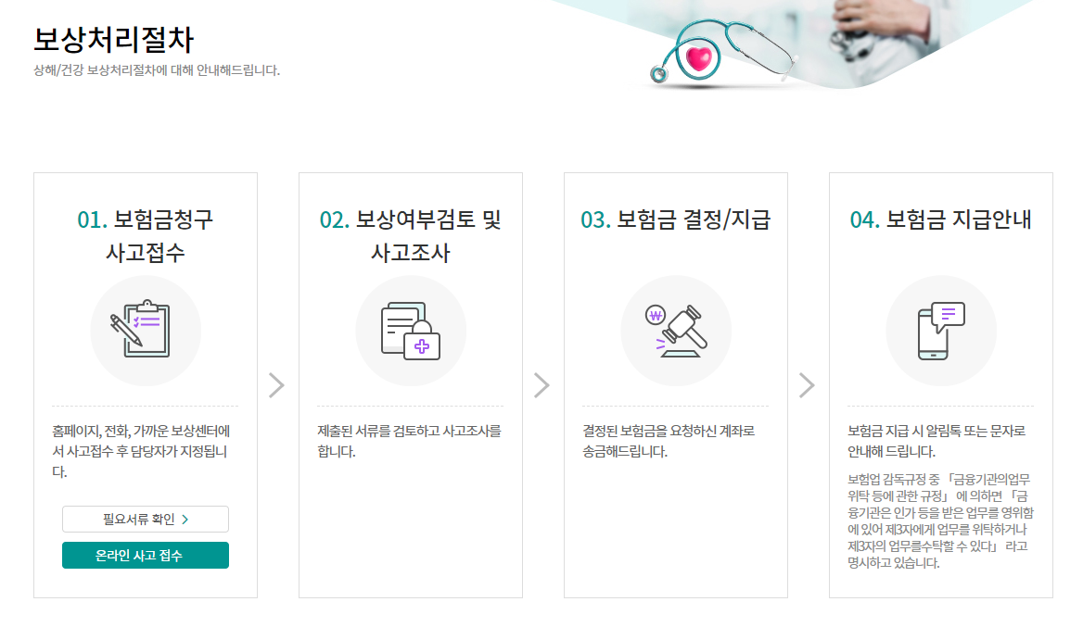
보상 > 보상처리절차 1
[1] 제목, 소제목
[2] 절차 설명
제목, 아이콘, 상세 내용 입력
박스로 구역 지정
[3] 버튼
[3-1] 필요서류확인
보상서류확인 페이지로 연결
[3-2] 온라인 사고 접수
로그인 페이지로 연결
1
2
3
Notes:
첫 번째로, 보상처리절차입니다.
제목과 소제목을 구현하고
2) 박스로 구역을 지정하여 순서 4가지를 나타냅니다.
각 순서 내에는 제목과 아이콘, 상세 설명이 있습니다.
그 중 첫번째 보험금청구 사고접수 순서에는
2개의 버튼이 있습니다.
3) '필요서류 확인' 버튼 클릭 시 보상서류확인 페이지로 이동하며,
'온라인 서류 접수' 버튼 클릭 시 로그인 페이지로 연결됩니다.

Slide 35
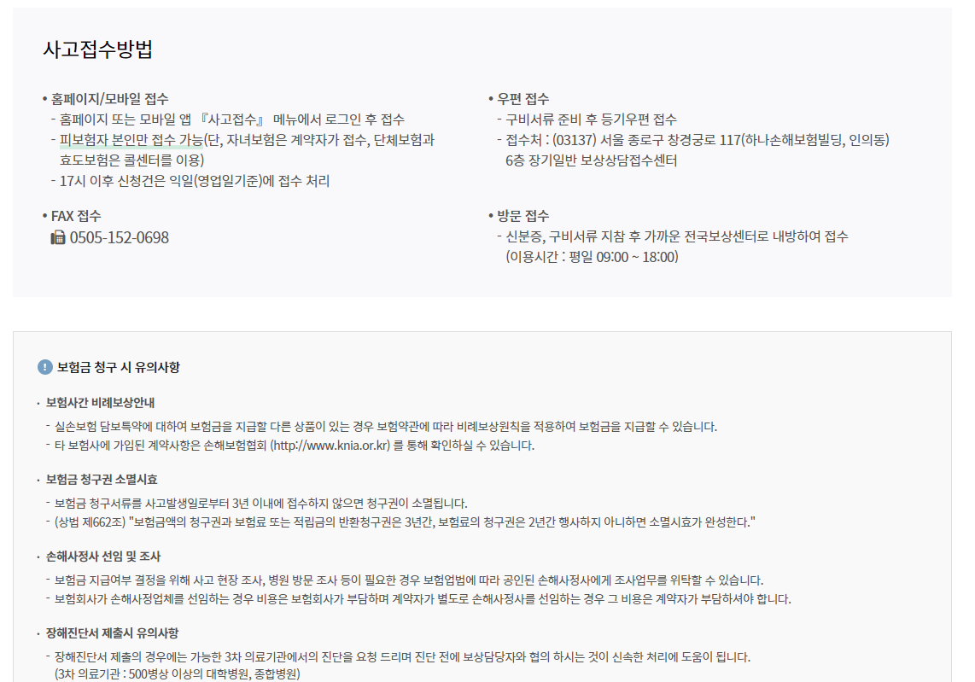
보상 > 보상처리절차 2
[1] 사고접수 방법
테이블로 단을 나누어 구현
[2] 보험금 청구 시 유의사항
안내 문구 작성 및 박스 표시
1
2
Notes:
보상처리절차의 아래쪽에는
사고접수방법 및 보험금 청구 시 유의사항이 있습니다.
박스로 구역을 지정하여, 제목 및 상세 내용을 테이블 형식으로 보여줍니다.

Slide 36
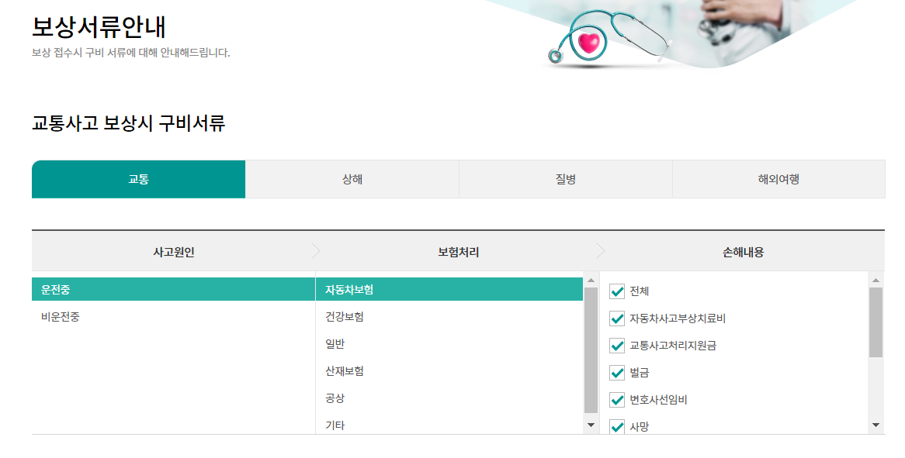
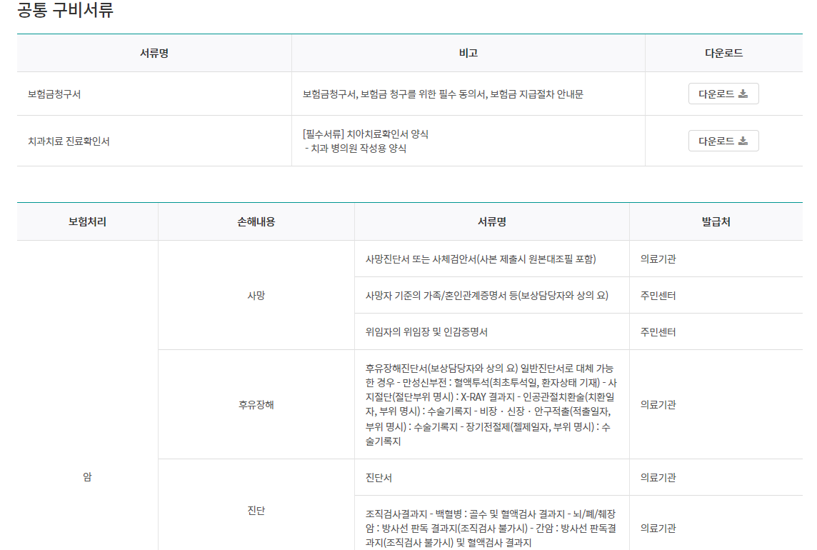
보상 > 보상서류안내
1
[1] 제목, 소제목
[2] 탭
선택하면 색상 변경
하단의 테이블 변경
[3] 테이블
사고원인, 보험처리, 손해내용 표시
[3-1] 사고원인, 보험처리
선택하면 색상 변경
[3-2] 손해내용
체크박스로 손해내용 선택
'전체' 선택 시 전체 체크박스 true
[4] 공통 구비서류
서류 안내 테이블 2개 구현
[5] pdf 다운로드
버튼 클릭시 pdf 다운로드
2
3
4
5
Notes:
다음은 보상서류안내입니다.
2)
4개의 탭을 통해 어떤 사고가 발생하였는지 선택할 수 있습니다.
탭을 선택하면 색상이 변경되며, 하단 테이블도 변경됩니다.
3)
사고원인, 보험처리의 경우 선택 시 텍스트 배경 색상이 변경됩니다.
손해내용은 체크박스를 선택, 해제 할 수 있으며, '전체'를 선택하면 아래의 모든 손해내용이 체크됩니다.
4) 공통 구비서류의 경우 테이블 2개로 나누어 구현합니다.
5) 우측의 다운로드 버튼을 통해 구비서류를 pdf 형식으로 다운받을 수 있습니다.

Slide 37
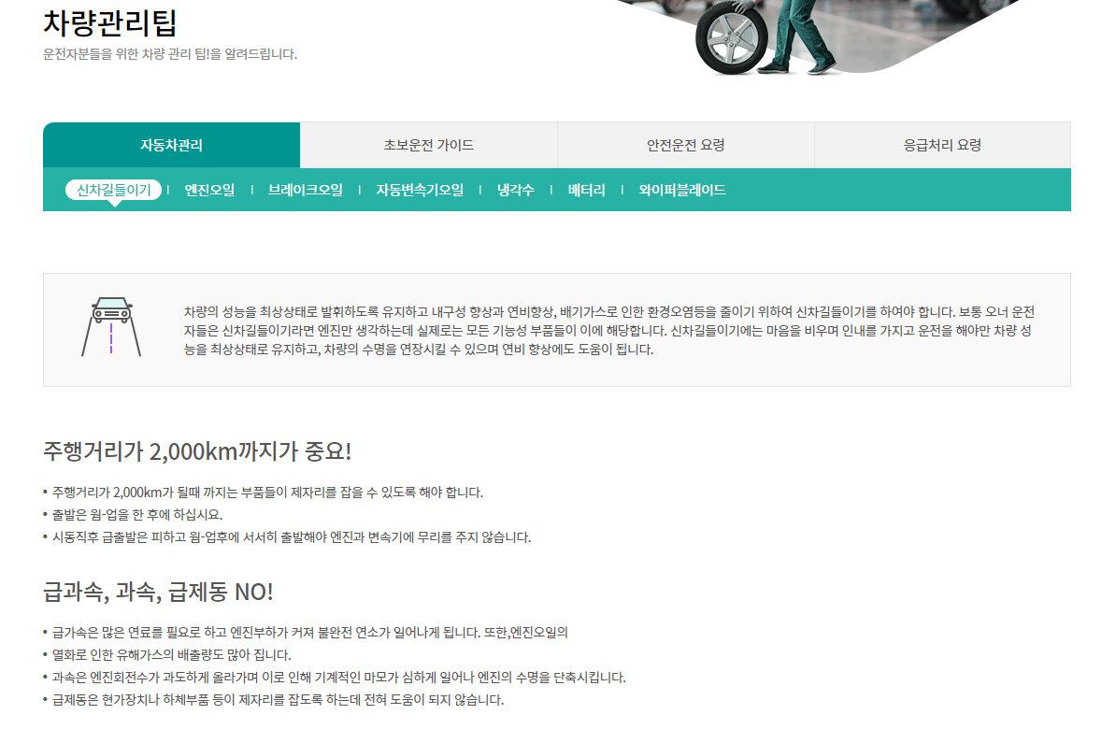
보상 > 차량관리팁
[1] 차량관리팁 안내 탭
- '자동차관리' 탭을 기본값으로 표기
[2] 버튼
탭 선택에 따른 버튼 변경
버튼 선택 시 모양 및 색상 변경
[3] 관리 이유
박스 배경색 변경
아이콘 삽입
상세설명 표시
[4] 관리 방법
제목, 리스트 형식
1
2
3
4
Notes:
차량관리팁 페이지입니다.
4개의 탭으로 구성되어 있으며, 초기값은 '자동차관리'입니다.
탭을 선택하면 하단의 버튼이 변경됩니다.
버튼을 선택하면 모양 및 색상이 변경됩니다.
3) 아래에는 박스로 구역을 지정하여 해당 관리를 해야하는 이유를 아이콘과 함께 보여주며,
4) 관리 방법을 상세하게 안내합니다.

Slide 38
보험상품
건강보험
2. 생활보험
3. 자동차보험
4. 국내 여행보험

Slide 39
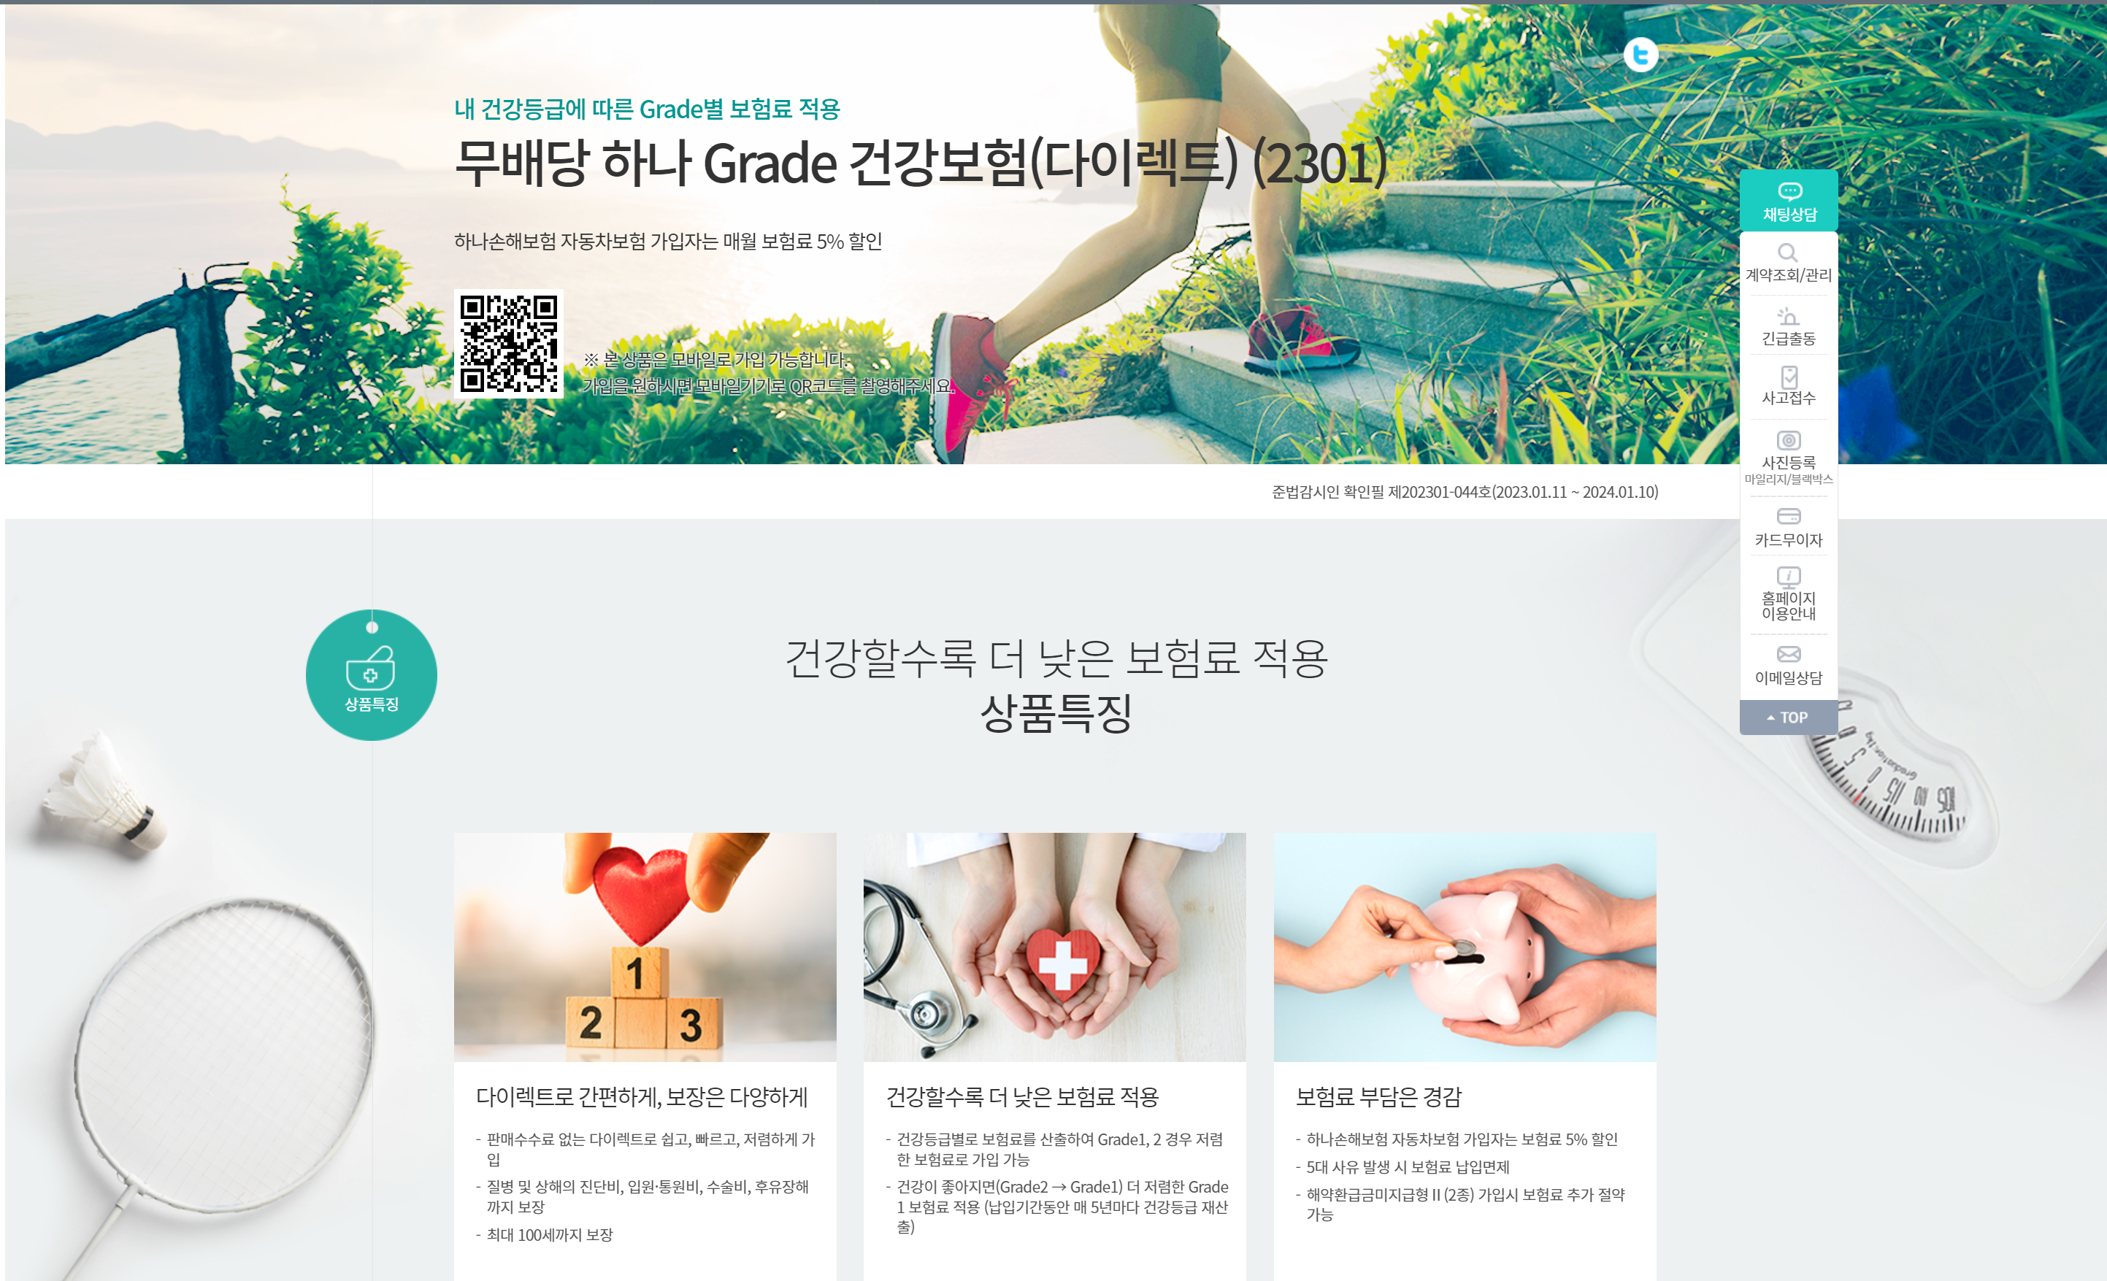




보험상품 > 건강보험
[1] 제목, 소제목
[2] 상담신청
클릭 시 상담신청 화면으로 이동
[3] 상품특징
상품의 특징 5개 표시
[4] 상품 특징 슬라이드
클릭 시 옆 상품특징으로 슬라이드
1
2
3
4
Notes:
건강보험 페이지에서는 무배당 하나 grade 건강보험 다이렉트 화면구현 할 예정입니다
상품 배너 - 상품 특징 - 보장 내용 -알아두실 사항 순으로 구현 예상 중이고요
상품배너는 상담신청 - 상담신청 버튼 클릭 시 상담신청 팝업이 뜨도록 할 예정입니다
상품 특징은 슬라이드 버튼 - 클릭 시 상품 특징 슬라이드가 되도록 할 예정입니다
보장 내용에서는 표를 생성하여 정보제공을 할 예정입니다. 가입안내 버튼을 누르면 가입안내 팝업이 나오도록, 그 외 보장내용 가입예시 보험약관 버튼을 누르면 관련 pdf가 나오도록 할 예정입니다.
알아두실 사항에서는 여러 사항을 나열 한 후 펼침 버튼을 누르면 자세한 사항이 나올 수 있도록 할 예정입니다.

Slide 40
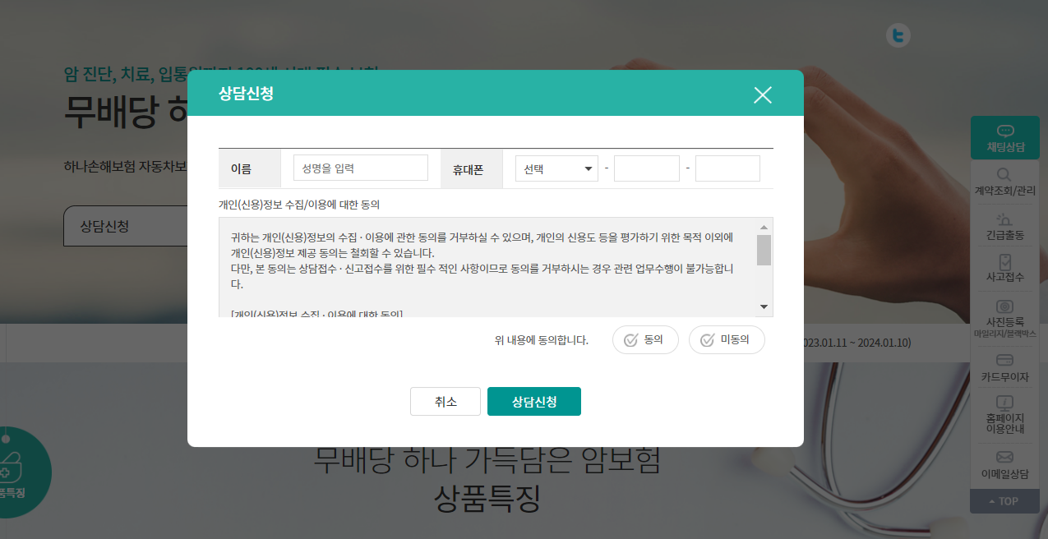
보험상품 > 건강보험
[5] 상담 신청
모든 칸 필수 입력
이름 : 한글만 입력 가능
휴대폰: 숫자만 입력 가능
내용 동의 필수
상담신청: 클릭 시 '신청되었습니다.' Alert
5

Slide 41
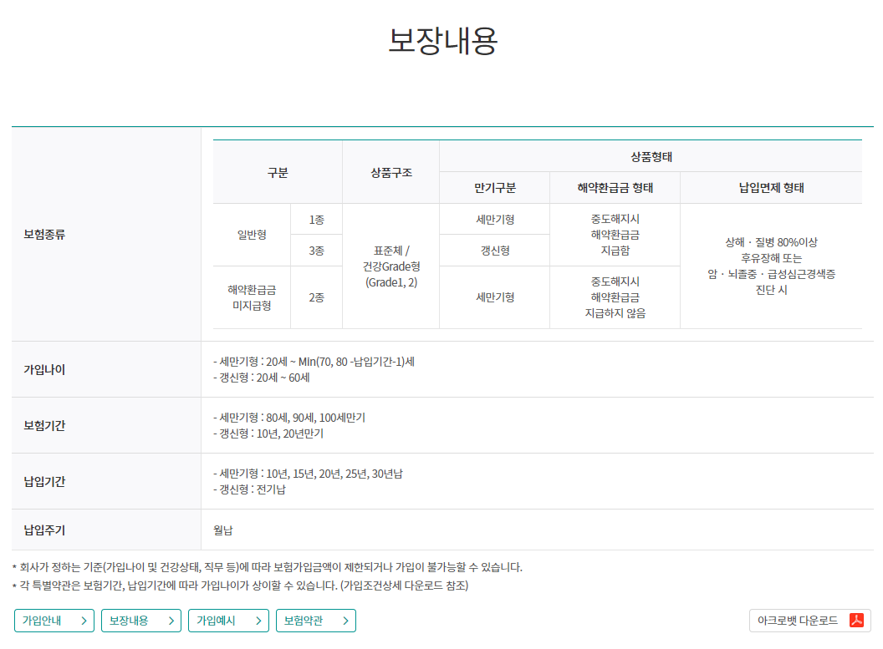
보험상품 > 건강보험
[6] 보장내용
가입안내, 보장내용, 가입예시 : 모달창을 띄움
보험약관 : pdf파일 연결
[7] 아크로뱃 다운로드
아크로뱃 다운로드
6
7

Slide 42
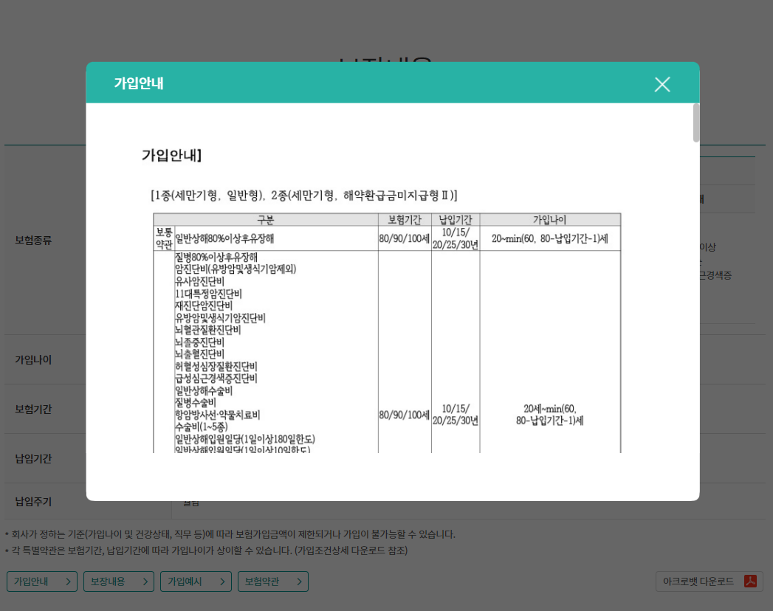
보험상품 > 건강보험
[8] 가입안내 창
가입안내 : 보험 상품 안내
8

Slide 43

보험상품 > 건강보험 > 약관이용가이드
[9] 약관 이용 가이드
pdf 파일 연결
9

Slide 44
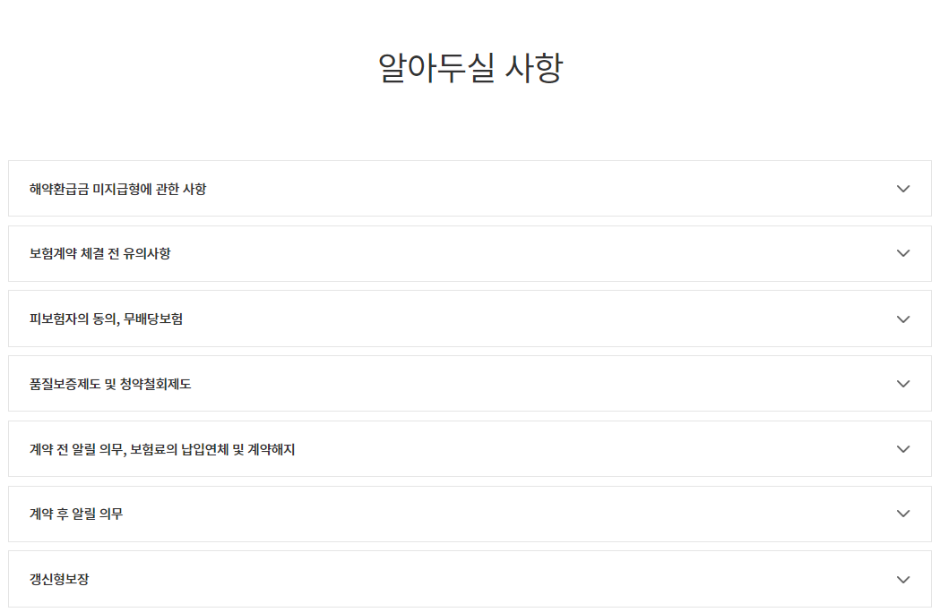
보험상품 > 건강보험
[10] 알아두실 사항 리스트
- [보기▽] 클릭 시 내용 펼침
- [닫기△] 클릭 시 내용 닫힘
10

Slide 45
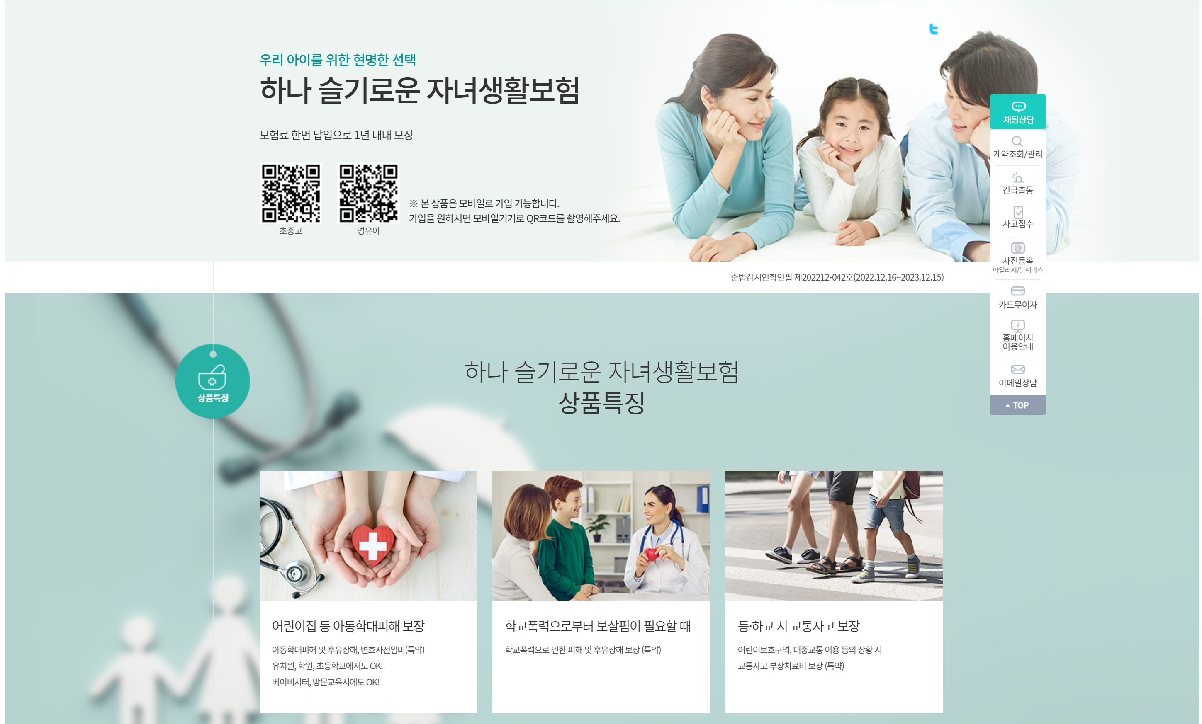

보험상품 > 생활보험
[1] 제목
하나 슬기로운 자녀생활보험
[2] 상담신청
클릭 시 상담신청 창
[3] 상품특징
상품의 특징 3개 표시
1
2
3

Slide 46
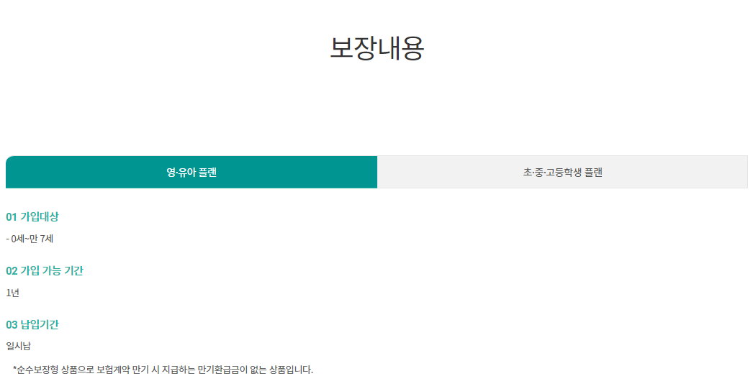
보험상품 > 생활보험
[4] 보장내용
영유아플랜 / 초중고등학생플랜 선택에 따라 다른 보장 내용 제시
4

Slide 47
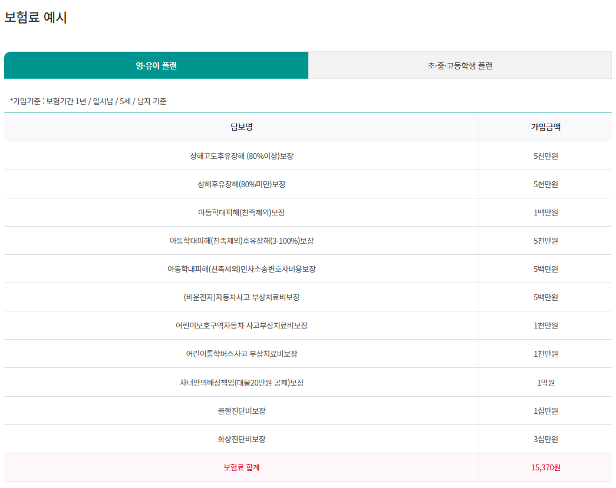
보험상품 > 생활보험
[5] 보험료 예시
영유아플랜 / 초중고등학생플랜 선택에 따라 다른 보험료 예시 제시
5

Slide 48
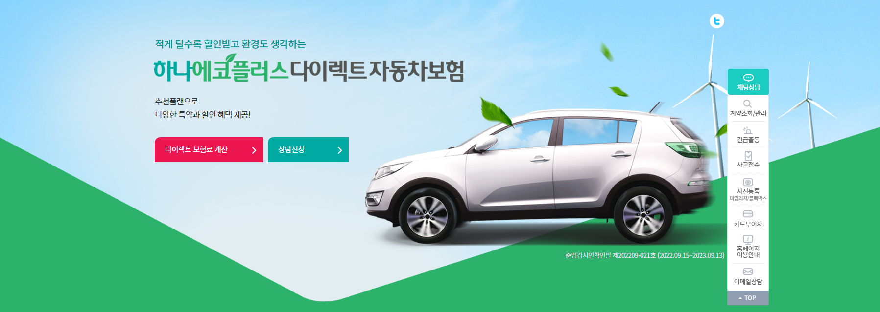
보험상품 > 자동차보험
[1] 상품 소개
배너 클릭 시 해당 상품 페이지로 이동
[2] 슬라이드
일시정지 클릭 시 해당 슬라이드에서 정지
아무 동작이 없을 시 일정 시간마다 다음 슬라이드로 넘어감
3번이 끝나면 다시 1번으로 돌아감
[3] 테이블
자동차 보험 / 운전자보험(다이렉트) / 운전자 보험 링크 클릭 시 해당 상품 페이지로 이동
1
2
|| < 1 / 3 >
3
자동차 보험
운전자 보험
운전자 보험
다이렉트

Slide 49
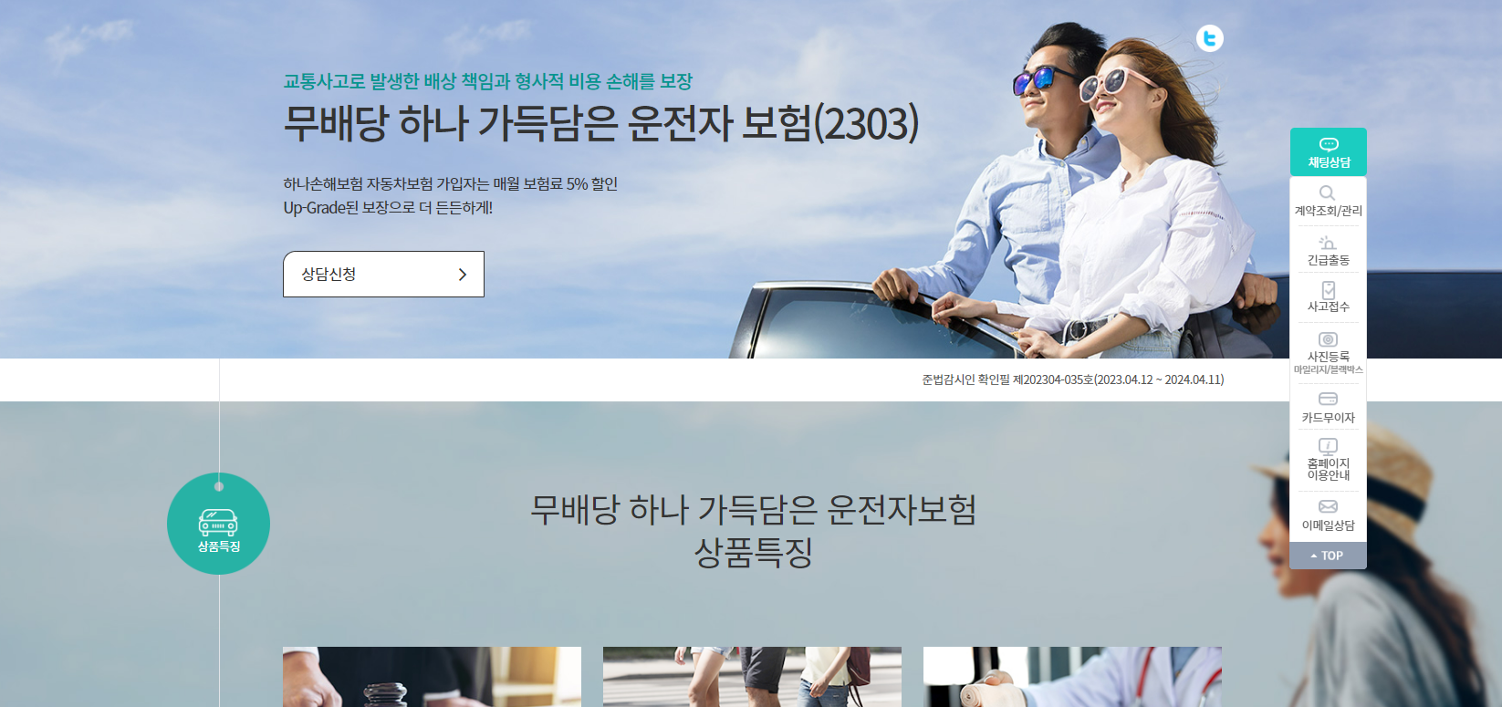
보험상품 > 자동차보험 > 운전자 보험
[1] 상담신청
클릭 시 상담신청 화면으로 이동
4
1

Slide 50
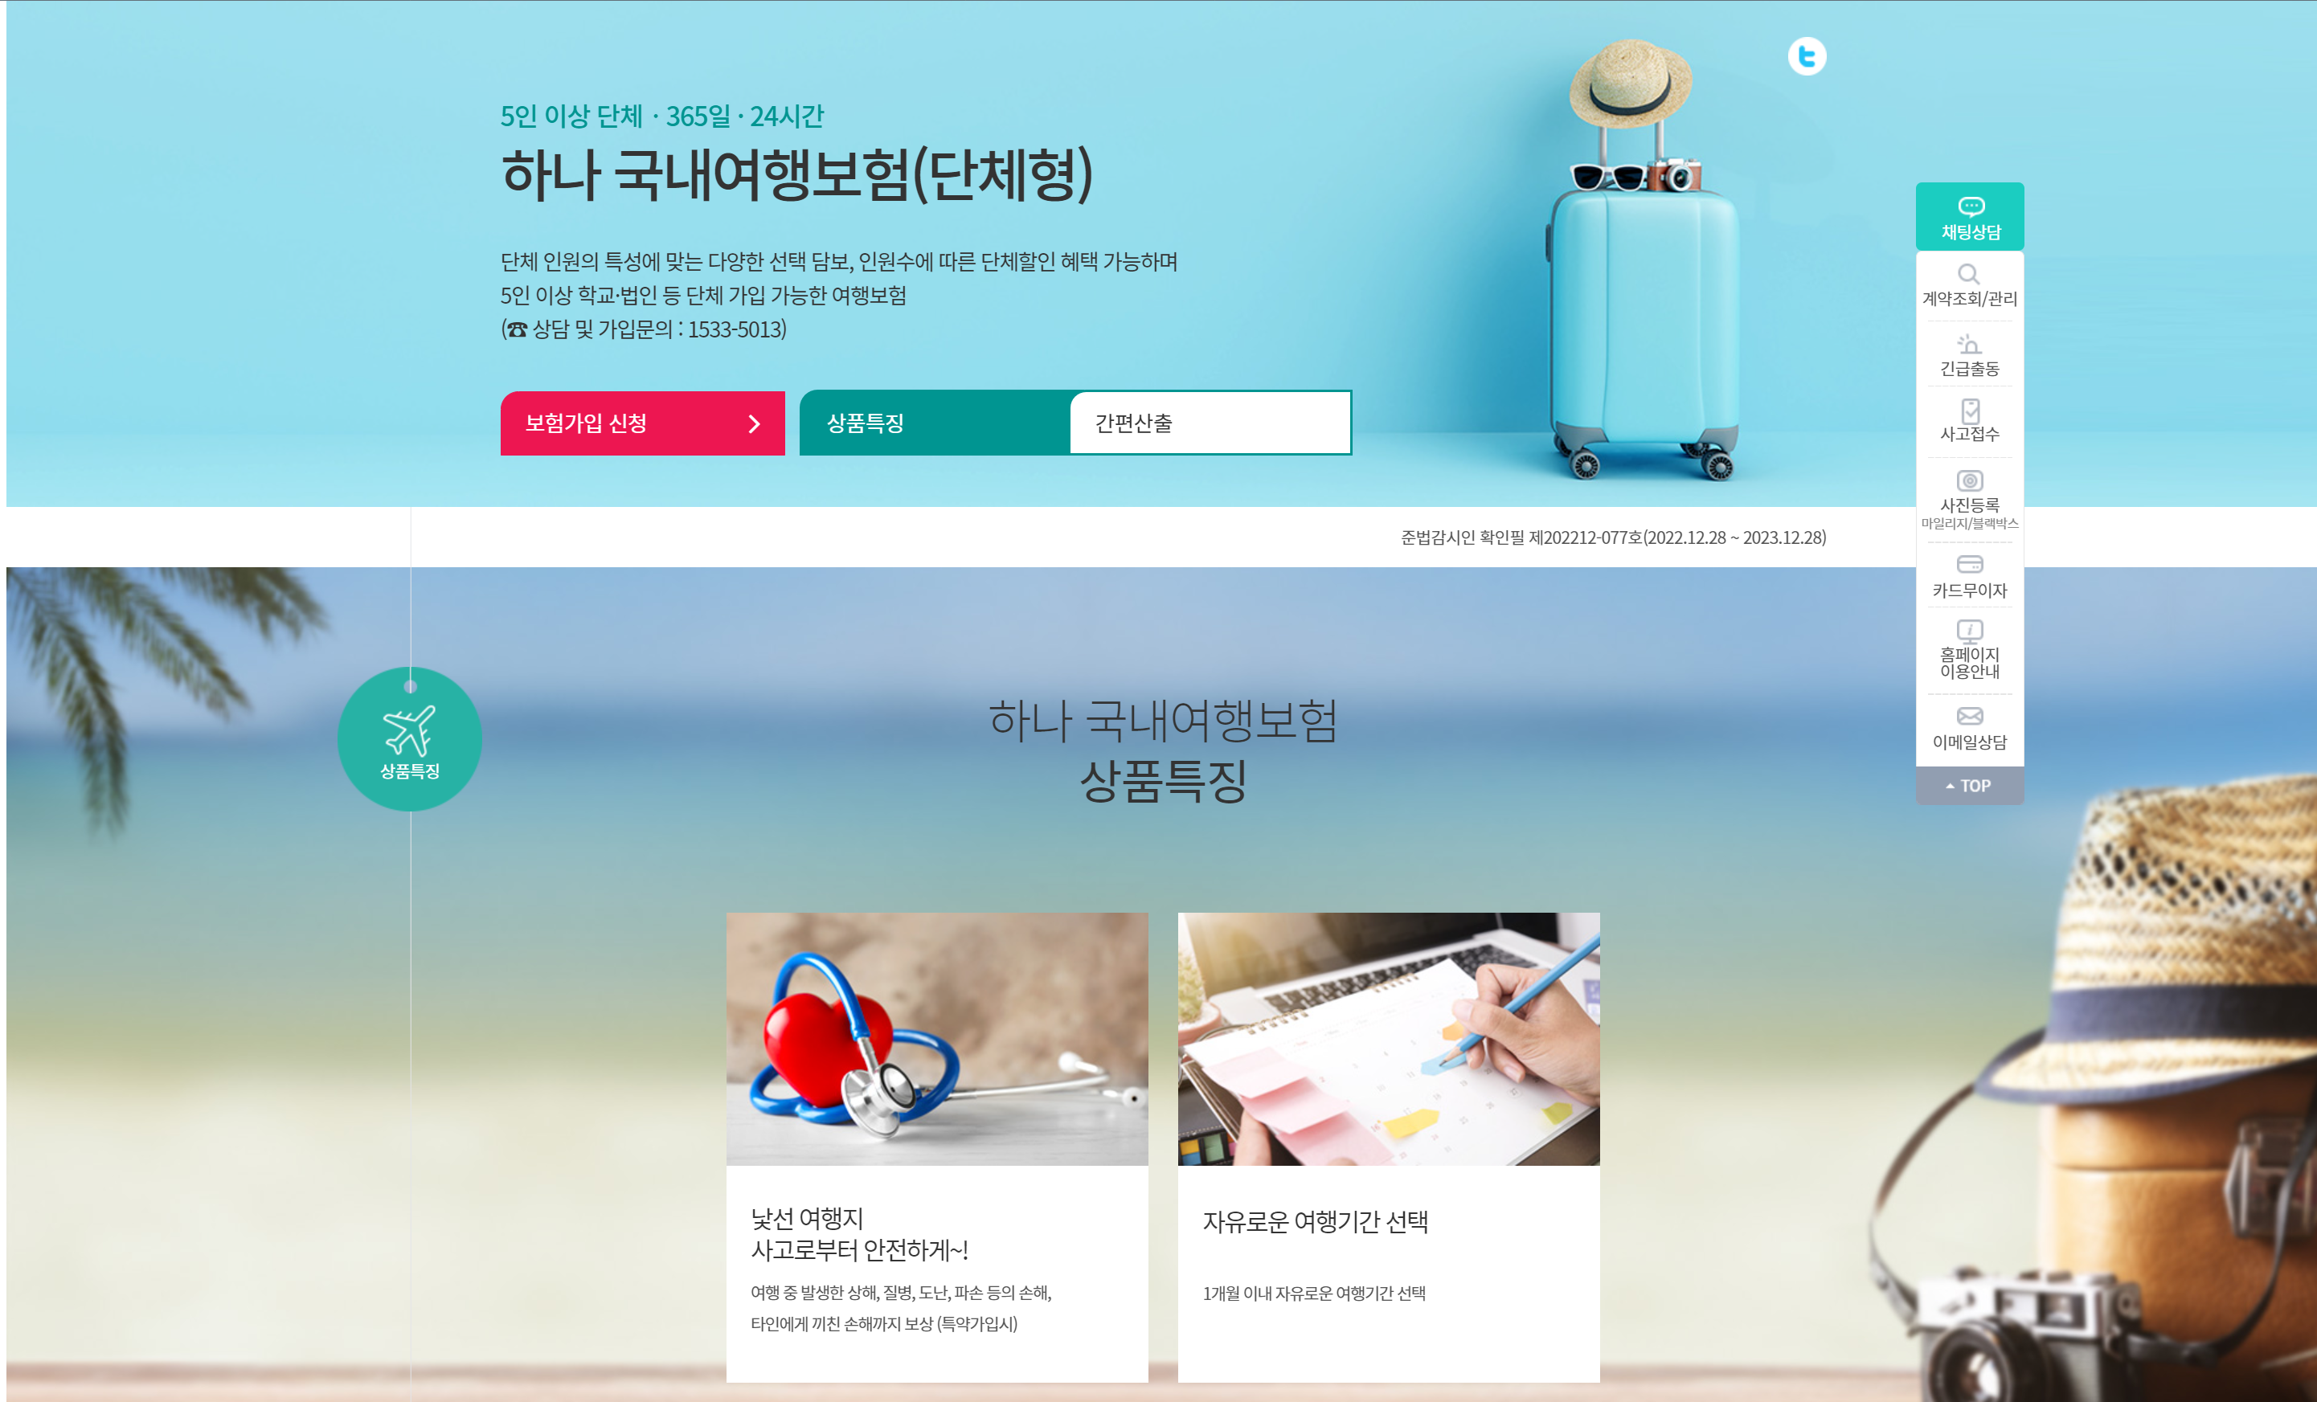

보험상품 > 국내여행보험
[1] 상품특징 / 간편산출
상품특징 / 간편산출 : 선택에 따라 다른 페이지 제시
1

Slide 51
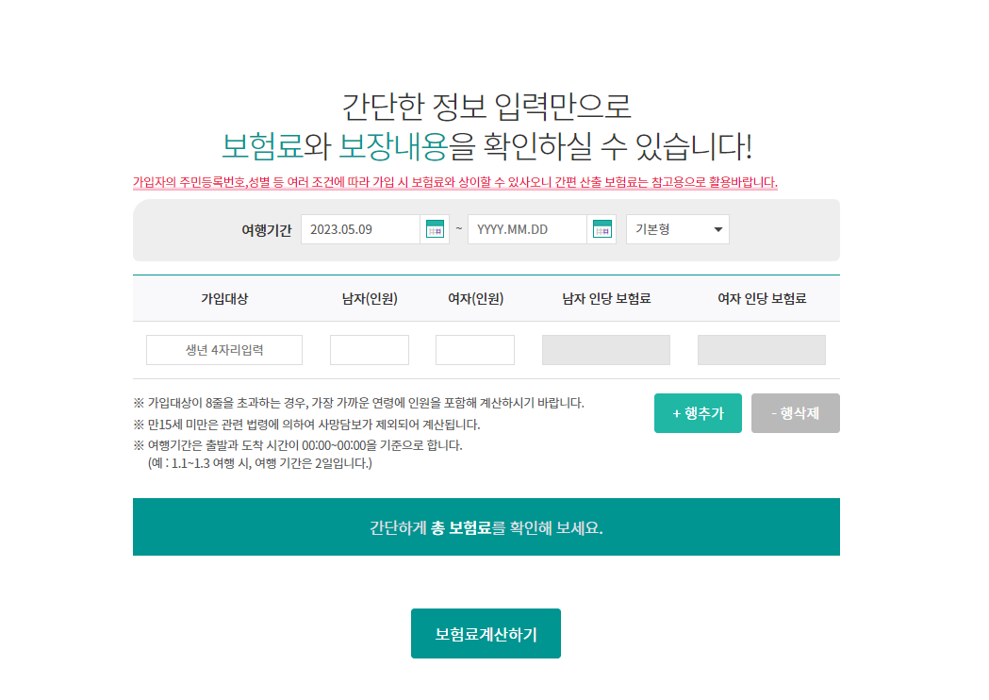
보험상품 > 국내여행보험
[2] 여행기간
달력으로 여행 기간 선택
과거 날짜 선택 시 alert
기본형 / 고급형 선택
[3] 가입 대상
생년월일 4자리 숫자만 가능, 4자리 넘어가면 다음 칸으로 넘어감
남자(인원) / 여자(인원) 숫자가 아닌 다른 문자는 입력 불가
[4] 행 추가 / 행 삭제
행이 1개 일 때는 행 삭제 불가
행이 5개 일 때는 행 추가 불가
[5] 보험료 계산하기
클릭 시 결과 산출
남자인원 + 여자인원의 합이 5 미만일 시 alert
총 보험료 결과 보여줌
2
3
4
5

Slide 52
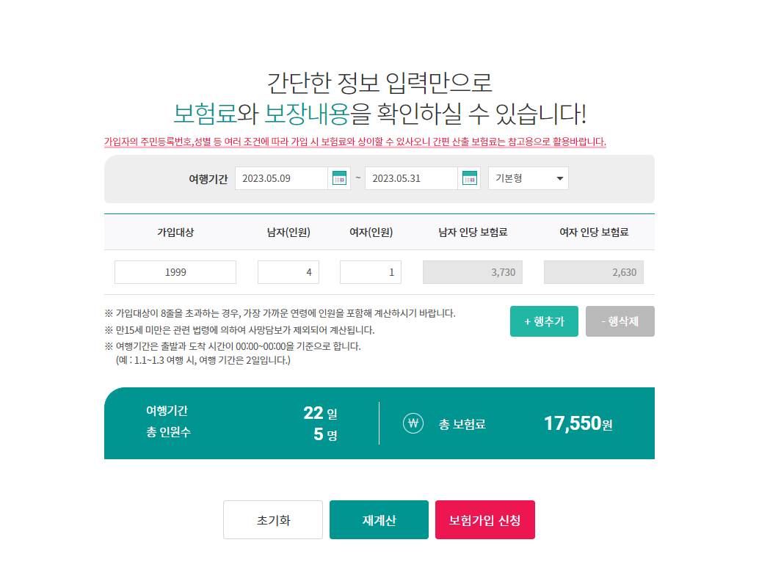
보험상품 > 국내여행보험
[6] 재계산
초기화 버튼 클릭 시 초기 화면으로 돌아감
재계산 버튼 클릭 시 다시 계산
6

Slide 53
고객센터
1.자주묻는 질문

Slide 54
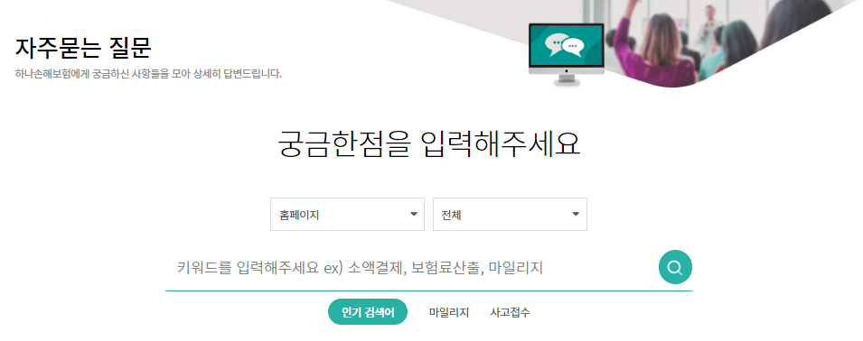
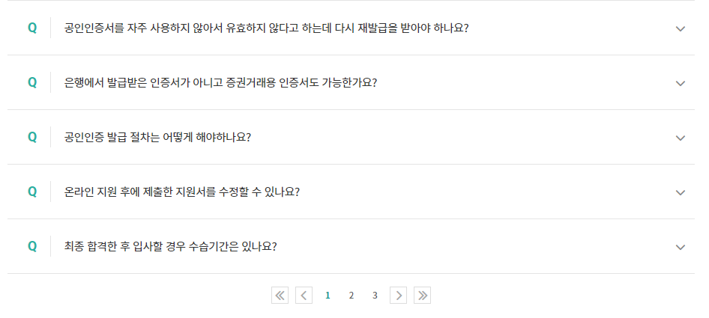
고객센터 > 자주묻는 질문
[1] 자주묻는 질문 기본 사항
- 기본값: ‘인기 검색어’ 카테고
리를 최신순으로 페이지당 10
개씩 노출
- 게시글 없을 시: 등록된 게시
글이 없습니다.
[2] 자주 하는 질문 검색
- 대분류 카테고리+중분류 카
테고리
검색어가 없는 경우: 키워드
를 입력해주세요 ex) 소액결
제, 보험료산출, 마일리지
- 검색 결과가 없는 경우: 검색
결과가 없습니다.
[3] 검색 키워드
- 클릭 시 해당 키워드로 검색
한 검색 결과 노출
인기 검색어, 마일리지, 사고
접수 중 선택
[4] 자주 하는 질문 리스트
- [보기▽] 클릭 시 내용 펼침
- [닫기△] 클릭 시 내용 닫힘
2
3
1
4

